Slide 1
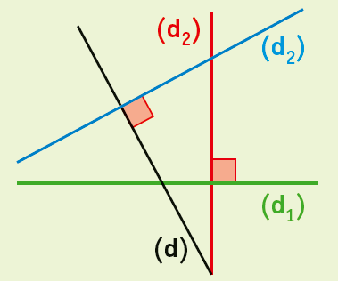
10 - Symétrie axiale
1 Quelle est la droite perpendiculaire à la droite (d) ?
2 Dans quel cas la droite (d) passe-t-elle par le milieu du segment [AB] ?

Slide 2
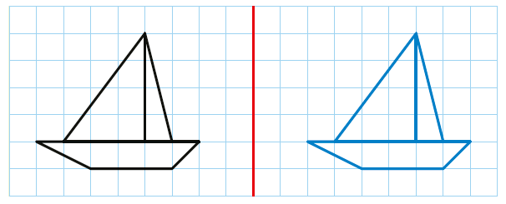
10 - Symétrie axiale
3 Léo a dessiné en bleu le symétrique du bateau par rapport à l’axe.
Sa réponse est-elle juste ?

Slide 3
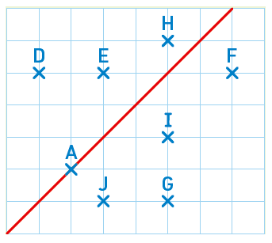
10 - Symétrie axiale
Pour les exercices 4 à 6, on utilise le schéma suivant.
On a placé des points dans ce quadrillage.
4 Quel est le symétrique du point E par rapport à la droite rouge ?
5 Quel est le symétrique du point G par rapport à la droite rouge ?
6 Quel est le symétrique du point A par rapport à la droite rouge ?

Slide 4
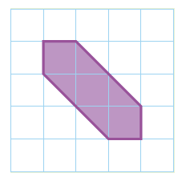
10 - Symétrie axiale
7 Indiquer le nombre d’axes de symétrie de cette figure.

